Slide 1

GENDER DIRECTIVE:
IMPATTI SULL’ASSICURAZIONE VITA
DIVIETO DI DIFFERENZIAZIONE DEI PREMI E DELLE PRESTAZIONI
IN BASE AL GENERE
Milano, 8 aprile 2014
Alberto Lonza – Ordine degli Attuari – Membro della Commissione Vita

Slide 2
CONTESTO ANTE SENTENZA “TEST-ACHATS”
LE MISURE DI ATTUAZIONE COMUNITARIE
DIRETTIVA 2006/54/CE - principio della parità di trattamento fra uomini e donne in materia di occupazione e impiego
DIRETTIVA 2004/113/CE - principio della parità di trattamento tra uomini e donne per l'accesso a beni e servizi e loro fornitura
PRINCIPIO: … parità di trattamento tra uomini e donne nei regimi professionali di sicurezza sociale.
REGOLA UNISEX: … tenere conto del sesso … non deve determinare differenze nei premi e nelle prestazioni individuali
DEROGA: fissare prestazioni differenziate per sesso laddove necessario per tener conto di elementi di calcolo attuariale:
forme a contribuzione definita
forme a prestazione definita finanziate tramite capitalizzazione
DEROGA: … l’articolo 5, paragrafo 2, consente di mantenere differenze proporzionate nei premi e nelle prestazioni … (omissis) … in base a pertinenti ed accurati dati attuariali e statistici
Milano, 8 aprile 2014

Slide 3
RECEPIMENTO NEL MERCATO ASSICURATIVO ITALIANO
NORME
D. Lgs. 196 del 6 novembre 2007
Reg. ISVAP n° 30 del 19 maggio 2009
IMPATTI PER IL SETTORE (ASSICURAZIONI E PREVIDENZA INDIVIDUALE)
Art. 5 comma 2
… l’AIV effettua la verifica sulla pertinenza e sull’accuratezza dei dati attuariali e statistici relativi all’utilizzo del sesso quale fattore rilevante nella determinazione dei premi e delle prestazioni differenziate
Art. 13 (Modifiche e integrazioni a Regolamenti ISVAP)
“Dichiarazione di Adeguatezza dei dati in materia di parità di trattamento tra uomini e donne nell’accesso ai servizi assicurativi” nella Relazione Tecnica sulla Tariffa a cura dell’AIV
Milano, 8 aprile 2014

Slide 4
SENTENZA «TEST ACHATS» 1 MARZO 2011
CONTENUTO
La Corte di Giustizia dell’UE ha dichiarato invalido dal 21 dic 2012, l’articolo 5, paragrafo 2, della DIRETTIVA 2004/113/CE.
  MOTIVAZIONE
  … mantenere senza limiti di tempo la deroga è contrario alla realizzazione dell’obiettivo della parità di trattamento tra donne e uomini nel calcolo dei premi assicurativi e delle prestazioni
  … è pertanto incompatibile con gli articoli 21 (Non discriminazione) e 23 (Parità fra uomini e donne) della Carta dei Diritti Fondamentali dell’Unione Europea.
Milano, 8 aprile 2014

Slide 5
LE LINEE DIRETTRICI DELLA COMMISSIONE EUROPEA
PROFILI APPLICATIVI DELLA SENTENZA “TEST-ACHATS”
INTRODUZIONE
punto 4. … omissis … la posizione della Commissione non pregiudica in alcun modo l’eventuale interpretazione che la Corte di Giustizia possa dare dell’articolo 5 in futuro.
AMBITO: ASSICURAZIONI INDIVIDUALI E PREVIDENZA PRIVATA E VOLONTARIA
… si applica alle assicurazioni e pensioni di natura privata, volontarie e distinte dal rapporto di lavoro, l’impiego e l’occupazione sono esplicitamente esclusi dal suo campo di applicazione.
N.B. Si introducono comportamenti difformi nel settore assicurativo offrendo opportunità di arbitraggio che potrebbero generare effetti antiselettivi indesiderati
Milano, 8 aprile 2014

Slide 6
LE LINEE DIRETTRICI DELLA COMMISSIONE EUROPEA
PROFILI APPLICATIVI DELLA SENTENZA “TEST-ACHATS” (2)
CONTENUTO
inammissibilità della deroga ex art. 5 comma 2 pro tempore
perimetro di applicazione: “nuovi contratti” individuali post 21 dic 2012
  «nuova stipulazione» e «novazione contrattuale»:
  cut-off: l’ultima espressione del consenso di una delle parti, necessaria per la conclusione del contratto, interviene a partire dalla suddetta data.
PRATICHE LEGATE AL GENERE CONSENTITE
  raccolta dell’informazione gender,
  fissazione dei prezzi interni (pricing interno, riserve, riassicurazione)
  marketing e pubblicità (influenzare la composizione per sesso)
Milano, 8 aprile 2014

Slide 7
LE LINEE DIRETTRICI DELLA COMMISSIONE EUROPEA
PROFILI APPLICATIVI DELLA SENTENZA “TEST-ACHATS” (3)
LA DISCRIMINAZIONE INDIRETTA (ANALISI DI FATTORI DI RISCHIO LEGATI AL GENERE): è ammessa a patto che si tratti di veri e propri fattori di rischio collegati alla copertura offerta.
ESEMPIO: rilevare patologie gender specific è ammesso nelle coperture health ma non per coperture diverse che escludono prestazioni correlate
L’UTILIZZO DI FATTORI DI RISCHIO NON LEGATI AL GENERE
L’utilizzo di fattori di rischio non legati al genere è concesso (età, disabilità)
MONITORAGGIO: LA SFIDA DELLA COMMISSIONE EUROPEA
offrire prodotti unisex allettanti
evitare un ingiustificato impatto sui prezzi
Milano, 8 aprile 2014

Slide 8
CONTESTO POST SENTENZA “TEST-ACHATS”
NORMATIVA COMUNITARIA
18 dicembre 2000
CARTA DEI DIRITTI FONDAMENTALI DELL’UNIONE EUROPEA
13 dicembre 2007
TRATTATO DI LISBONA
DIRETTIVA 2006/54/CE
DIRETTIVA 2004/113/CE
LINEE GUIDA COMMISSIONE EUROPEA (POST SENTENZA TEST-ACHATS)
RECEPIMENTO LOCALE
DECRETO LEGISLATIVO 196 / 2007
Reg. IVASS 30 / 2009
+
…?
…?
Milano, 8 aprile 2014

Slide 9
AGGIORNAMENTO 2/2014
EIOPA REPORT: LIVELLO DI IMPLEMENTAZIONE DEL «TEST ACHATS RULING»
https://eiopa.europa.eu/fileadmin/tx_dam/files/publications/reports/8.2._EIOPA-CCPFI-13091_Test_Achats_rev2.pdf
In all cases, the national legislation has been amended in a legally-binding manner by adapting existing legislation on:
insurance (AT, BG, DE, EE, FI, FR, GR, HR, CZ, HU, LT, LV, PL, SI),
equal treatment (BE, CY, DK, IE, NL, SE, UK) or iii)
both (ES, MT, RO, SK).
The majority of the Member States complied with the deadline of the 21th December 2012.
In a few Member States the legislation entered into force later however, also in these countries insurance contracts concluded after 21 December 2012 had to be offered and calculated on a gender-neutral basis.
Three Members (IT, LU and PT) reported that legislation implementing the Test Achats ruling was in the process of being adopted but not in force at the time of finalising this Report.
In IT and PT, draft legislative acts have been prepared and submitted to the responsible body (for IT both the Ministry of Equal Treatment and the Ministry of Industry and for PT the Ministry of Finance).
Milano, 8 aprile 2014

Slide 10
ORDINE DEGLI ATTUARI: DOCUMENTO DI INDIRIZZO
URL: http://www.ordineattuari.it/articoli/comunicati-stampa/2012/9/direttiva-dell'ordine-degli-attuari-sulla-gender-directive
FINALITA’: impatti della direttiva 2004/113/CE nel settore delle, con riferimento al Regolamento ISVAP n° 21/2008
PERIMETRO: assicurazioni e previdenza individuale e collettiva
PRICING: le tariffe prezzate con basi gender specific devono essere sostituite con nuove tariffe di premio valutate con basi gender neutral
Una base demografica gender neutral per essere utilizzata ai fini di tariffazione, ai sensi del Reg. 21, deve rispettare i principi di:
Prudenzialità
Sufficienza dei premi
Milano, 8 aprile 2014

Slide 11
ORDINE DEGLI ATTUARI: BASI DEMOGRAFICHE - PRICING
TARIFFAZIONE GENDER NEUTRAL – APPROCCI OPERATIVI:
”rischio prevalente”: adottando, a seconda del tipo di rischio, la tavola dei maschi o quella delle femmine, con eventuali fattori di correzione (motivati);
del “rischio ponderato”: (mix prudente di entrambi i generi che rappresenti una stima prudente della popolazione assicuranda).
Dall’equilibrio tecnico sul singolo contratto ad un’ottica di “pooling” di rischi degli assicurati dei due sessi sull’intero portafoglio di riferimento (tariffa).
prudenzialità valutata per singola classe di rischio (tariffa,età,sesso)
prudenza probabilistica valutata in modo gender specific (tariffa, età, sesso)
prudenza di composizione per sesso (tariffa, eta o solamente tariffa)
prudenza probabilistica valutata in modo gender neutral (tariffa, età)
Milano, 8 aprile 2014

Slide 12
ORDINE DEGLI ATTUARI : RISERVAZIONE
Il portafoglio in vigore al 21 dicembre 2012 non subisce alcun impatto. Per i contratti sottoscritti successivamente al 21 dicembre 2012 le riserve tecniche andranno calcolate:
con basi demografiche di secondo ordine (regola generale) per i contratti soggetti al Titolo IV del Reg. 21 (artt. 27 e 29). In tale ambito si ritiene possibile utilizzare le stesse basi demografiche del primo ordine ma differenziate per genere, in quanto assimilabili ad una base tecnica di secondo ordine;
con le basi demografiche adottate per il calcolo del premio (gender neutral) per i contratti per i quali si applica il Titolo V del Regolamento (art. 33).
Trovano inoltre applicazione le norme del Regol. 21 sulla costituzione delle riserve aggiuntive dal confronto fra la base di riservazione e l’esperienza di portafoglio (artt. 49 e 50).
Milano, 8 aprile 2014

Slide 13
QUANTO PESA IL GENERE?
MORTALITY LONGEVITY
Milano, 8 aprile 2014

Slide 14
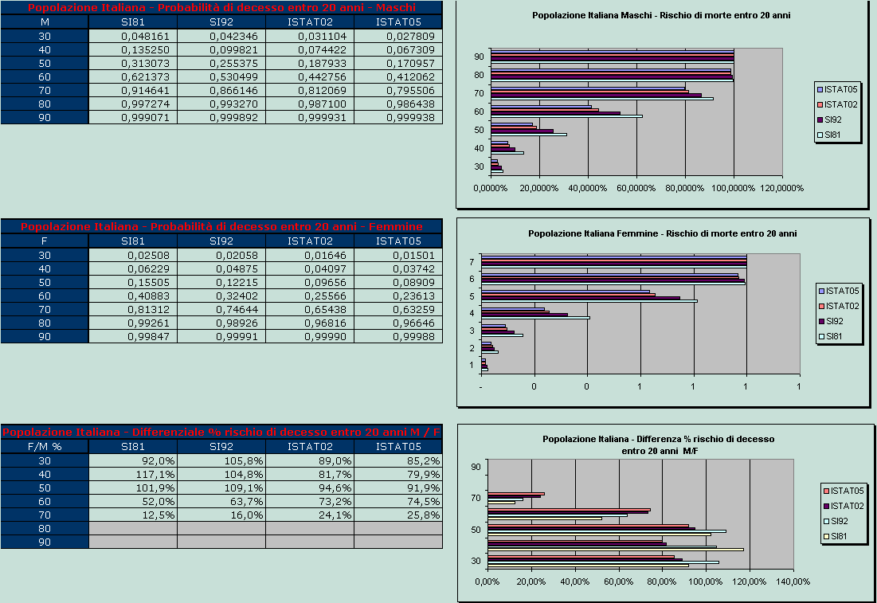
QUANTO PESA IL GENERE: MORTALITY RISK (TMC PUP 0%)
Milano, 8 aprile 2014

Slide 15
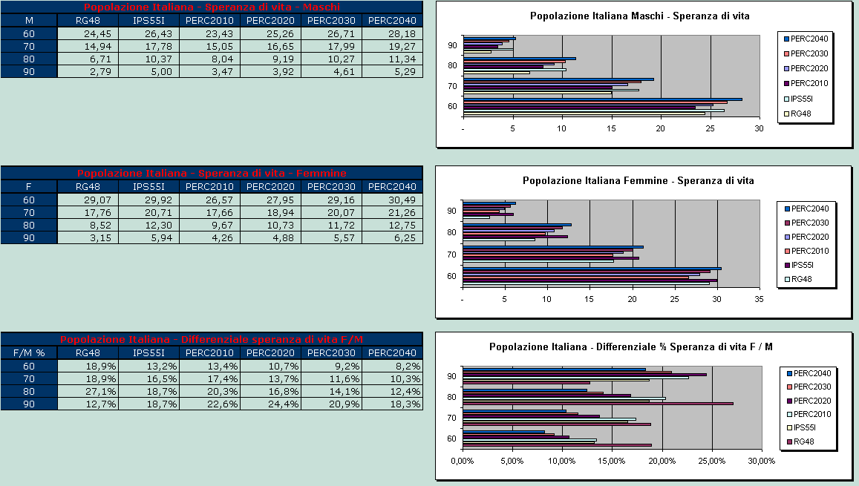
QUANTO PESA IL GENERE? LONGEVITY RISK (SVR ex )
Le basi PERC2010-2040 sono frutto del lavoro di un gruppo “interforze” promosso da Ordine degli Attuari e Consiglio Nazionale Degli Attuari denominato “I PERCETTORI DI RENDITE IN ITALIA” svolto con il supporto in termini di risorse, dati e metodologie di ANIA, ASSOFONDIPENSIONE, ASSOPREVIDENZA, CASSA FORENSE, gestione ex ENPALS, ENPAM, INAIL, gestione ex INPDAP e INPS.
Milano, 8 aprile 2014

Slide 16
EFFETTO DI UN IPOTETICO MISPRICING
Milano, 8 aprile 2014

Slide 17
IMPATTI: MORTALITY vs LONGEVITY
MORTALITY RISK
Differenziali di prezzo M/F rilevanti e significativamente decrescenti all’aumentare dell’età.
Business tipicamente di durata limitata, rende il risultato complessivo sensibile sia alla composizione M/F ma soprattutto a come questa varia nelle classi d’età.
LONGEVITY RISK
Differenziali di prezzo M/F meno rilevanti e moderatamente crescenti all’aumentare dell’età.
Questo fatto unito alla specificità del business sulla longevità, per sua stessa natura “a vita intera”, rende il risultato complessivo sensibile alla composizione per sesso ma non alla sua distribuzione per classi d’età.
Milano, 8 aprile 2014

Slide 18
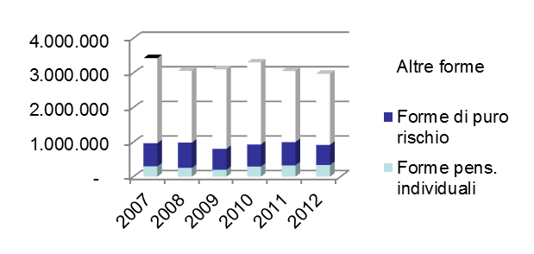
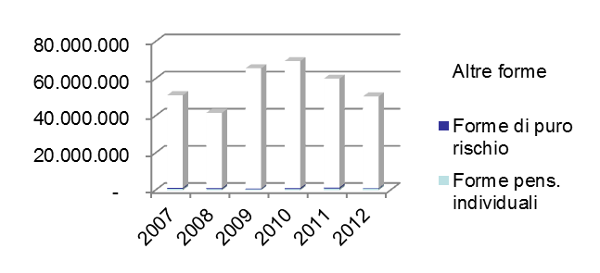
MERCATO ASSICURATIVO ITALIANO
NUOVA PRODUZIONE PER TIPOLOGIA – FONTE ANIA (dati all’11/2012)
Adesioni Premi
Milano, 8 aprile 2014

Slide 19
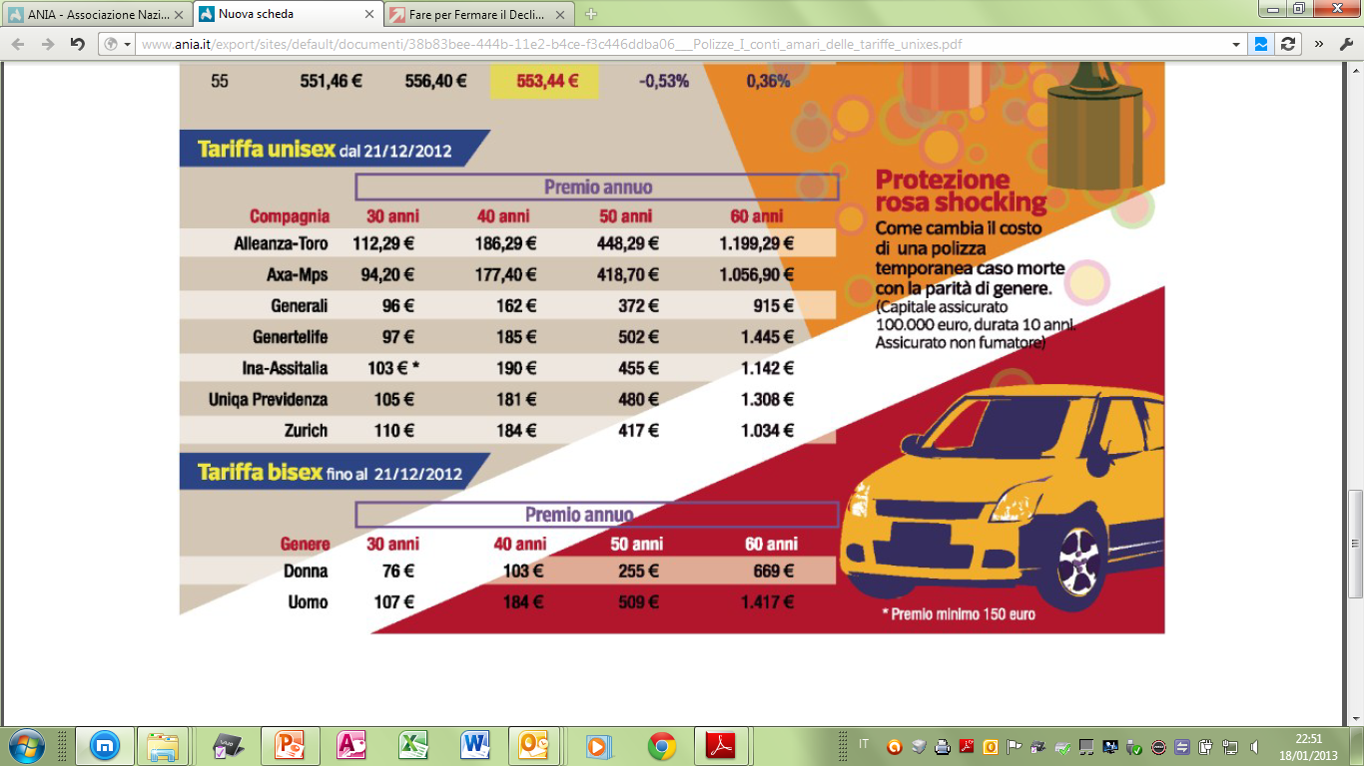
MERCATO ITALIANO PRIME EVIDENZE (2/2013)
nel breve periodo sembra trattarsi di un semplice repricing;
- segmenti mass e affluent-> ponderazione M/F
- segmenti private o corporate -> rischio prevalente (con sconti)
TCM Premio Annuo Capitale Assicurato 100.000€ – FONTE Corriere Economia
A
B
C
D
E
F
G
H
Milano, 8 aprile 2014

Slide 20
ASPETTATIVE DALL’ESTERO (UK)
LIFE INSURANCE – premiums are expected to leap by up to a third for women
PRIVATE MEDICAL INSURANCE – is already priced on a gender-neutral basis
ANNUITIES – Taking gender out of the equation will not overly affect rates because there hasn’t been a large price difference between male and female rates until now.
INCOME PROTECTION – women are statistically more likely to claim. The gap between men and women’s premiums will close, with women benefiting from lower premiums.
                Fonte: Acumen Resources
Milano, 8 aprile 2014

Slide 21
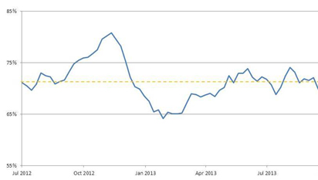
CONSEGUENZE RILEVATE (UK)
AVIVA: The surprising effect of the EU Gender directive on annuity sales
(Clive Bolton, Managing Director of At Retirement)
http://www.aviva.com/media/news/item/the-surprising-effect-of-the-eu-gender-directive-on-annuity-sales-17233/
Percentage of males retiring with an annuity from Aviva based on individual cases (rather than by volume)
Any industry wide change in calculating benefits will distort the market for a period.
How profound this change will be and how long it will take to play out is difficult to predict.
the focus on Gender Directive prompted more people to consider retirement than the pure financial advantage of the rate change would suggest.
Milano, 8 aprile 2014

Slide 22
CONSEGUENZE RILEVATE
Fonte: R&A - Risk and Analysis
http://www.sias.org.uk/diary/view_meeting?id=SIASApril2014Paper
Eliminating gender based pricing requires removing gender factors in insurance pricing, but also rating factors from existing pricing models. This is very costly to apply and part of this cost will be transferred to clients through higher premiums, even if the concurrence may moderate this impact for clients.
Prices are purposely increased for the lower-risk gender (prudentiality).
Since one group of consumers benefit from the ban, then it will always make the other group worse off. The lower risk gender may opt out and the higher risk gender may opt in which in turn, will create more riskiness in the market.
The effects are greater if this new pricing policy influences the overall demand in the market in the future.
Milano, 8 aprile 2014

Slide 23
CONSEGUENZE RILEVATE
Fonte: R&A - Risk and Analysis
http://www.sias.org.uk/diary/view_meeting?id=SIASApril2014Paper
IMPACT ASSESMENT (UK)
In the second half of the 2012 an increasing number of men bought an annuity before the Gender Directive dead line
Companies are experiencing unpredictability in their pricing grounds as this law makes its impact;
Consumers are not really benefiting from this law by a great deal.
Milano, 8 aprile 2014

Slide 24
CONSEGUENZE RILEVATE
Fonte: R&A - Risk and Analysis
http://www.sias.org.uk/diary/view_meeting?id=SIASApril2014Paper
FRANCE LAW
Regarding life insurance, the mortality table used to define the premium must be at least the most prudent between the official female/male mortality tables provided by the French Institute of Statistics (INSEE) given the guarantee.
For instance in a death cover, the premium would not change for males while the premium for females would become the same as for males and therefore increased.
An insurance company still can define a specific unisex mortality table. Meanwhile, it must be certified by an accredited actuary, validated by the supervisor and it must be more prudent than the INSEE tables.
Milano, 8 aprile 2014

Slide 25
CONSEGUENZE RILEVATE
Fonte: R&A - Risk and Analysis
http://www.sias.org.uk/diary/view_meeting?id=SIASApril2014Paper
FRANCE LAW (2)
The French law also mentions that insurance companies must payback at least 90% of the technical profit to policyholders. For instance, if one year there are less death claims benefits than expected in the premium, the insurer will payback at least 90% of the extra-premium (through for instance an increase of the sum insured).
Milano, 8 aprile 2014

Slide 26
CONSEGUENZE RILEVATE
AT THE SAME TIME IN THE USA:
While EU insurance companies have had to adjust their pricing polices according to the Gender Directive last year it is a different story over in the US. The Gender Directive has not come into effect in the US, but gender-specific pricing is now being adopted in some of the newest generation of LTC insurance policies. Women in the US may experience an increase between 20 and 30 per cent in their policies.
Levine. J. (25/07/13) Gender-based Pricing Comes to Long Term Care Insurance http://www.chicagotribune.com/news/local/suburbs/highland_park_deerfield/community/chi-ugc-article-gender-based-pricing-comes-to-long-term-care-2013-07-25,0,7783400.story
Milano, 8 aprile 2014

Slide 27
TEMPISMO E PROCICLICITA’
Fonte: R&A - Risk and Analysis
http://www.sias.org.uk/diary/view_meeting?id=SIASApril2014Paper
  There is some economic uncertainty over the gender-based pricing ban. In EU countries such as Greece and Italy who have faced great financial losses, this can raise a slight concern whether it was the right time for the Gender Directive.
CONSEGUENZE
MORTALITY – l’accesso a collettività selezionate può essere desiderabile
LONGEVITY - accentuazione del fenomeno di antiselezione in concorrenza con trend della mortalità generale indesiderati
Milano, 8 aprile 2014

Slide 28
PRICING TRADIZIONALE: POSSIBILI INNOVAZIONI
  COME EVITARE SCARICARE IL RISCHIO COMPOSIZIONE SUL CLIENTE?
  COPERTURE COMPOSITE SU RISCHI CONCORRENTI
  (MORTE + LTC, MORTE + RENDITA DI INVALIDITA’)
  La minore/maggiore mortalità di genere è compensata dalla maggiore o minore esposizione al rischio della copertura concorrente (longevità in stato di inabilità/invalidità)
  Calibrazione del rapporto fra prestazione principale e prestazione «concorrente» in funzione dell’età e della durata
  GRUPPO CONIUGALE: Ripensare alla proposizione commerciale delle coperture sui gruppi famigliari M+F;
  Se da una parte si coglie l’obiettivo , dall’altra si disattende la richiesta del mercato di coperture semplici e «pure»
Milano, 8 aprile 2014

Slide 29
PRICING INNOVATIVO
UTILIZZO DI RISK DRIVERS ALTERNATIVI AL GENERE (Predictive Modelling)
Metodologie tese a scomporre la mortalità generale (rilevata in modalità gender neutral) utilizzando fattori correttivi che tengono conto della correlazione fra la mortalità stessa e un set di risk drivers alternativi al genere
problema dell’aggiornamento delle informazioni spostando il focus su caratteristiche non durevoli (il sesso non si cambia, il lavoro, le abitudini, l’indirizzo si);
attenzione alla discriminazione indiretta “proibita” mediante l’utilizzo di fattori di rischio fittizi;
attenzione alla finalità dello strumento assicurativo (dalla discriminazione per sesso a quella per strato sociale?);
necessità di ingenti moli di dati (qualità in senso statistico, quantità di informazioni, profondità storiche adeguate).
Milano, 8 aprile 2014

Slide 30
PUNTI DI ATTENZIONE
EQUILIBRIO TECNICO
dimensione del business gender sensitive rispetto a quello gender neutral (spesso non è core business, scarsa percezione del prezzo, mercato non molto competitivo);
effetti distorsivi sulle composizioni per sesso dovuti ad arbitraggi (siti comparatori e intermediari) a cavallo della data di cut-off e successivamente fra prodotti previdenziali gender neutral e gender specific;
incertezza ex ante sul risultato economico in relazione al rischio assunto;
difficoltà di riconciliazione dei risultati fra prezzi “al dettaglio” (gender neutral), le valutazioni interne e il mercato del rischio “all’ingrosso” (RIASS).
DIRETTIVA 2009/138/CE - SOLVENCY
Art. 49 - Funzione attuariale - Obblighi di coordinamento, controllo, garanzia di adeguatezza, validazione, informativa e redazione di opinion
politiche di sottoscrizione (gender neutral)
politiche di riservazione (gender specific)
politiche di mitigazione dei rischi (gender specific)
Milano, 8 aprile 2014

Slide 31
CONCLUSIONI
Tenuto conto
la normativa non lascia spazio ad alcuna deroga determina conseguenze economiche con possibili effetti prociclici
l’applicazione asimmetrica sul mercato pone dei problemi di equità (trattamento diverso su prodotti con stessa finalità)
attenzione
evoluzione composizione per genere e per certi business anche per classi di età
opportunità di arbitraggi e conseguenze antiselettive
incongruenza fra prezzi del lavoro diretto le altre valutazioni (riass. , risk mgt …)
nuovi stimoli per
analizzare i mutati bisogni nel futuro contesto economico e sociale
ripensare a coperture composite e concorrenti o su gruppi
ripensare alla collezione, organizzazione dei dati di mercato/consortili, alle possibilità di accesso e loro fruibilità
ripensare a meccanismi di retrocessione degli utili tecnici
Milano, 8 aprile 2014

Slide 32
GRAZIE …
… PER L’ATTENZIONE
Milano, 8 aprile 2014

